Slide 1
Bài 65:
Ôn tập và kể chuyện
Giáo viên: Nguyễn Ngọc Yên

Slide 2
Khởi động :
Trò chơi:
Thế giới trong lòng biển,
Thế giới trên bầu trời

Slide 3
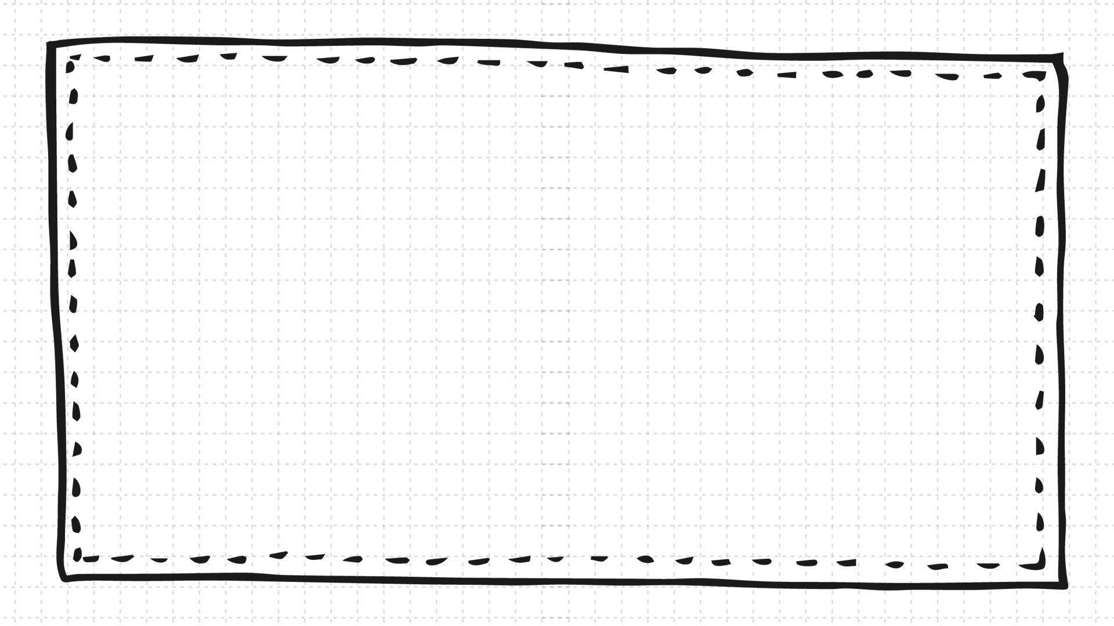
Bài 15
Tiết 1

Slide 4
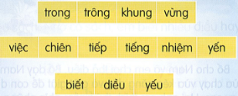

Slide 5
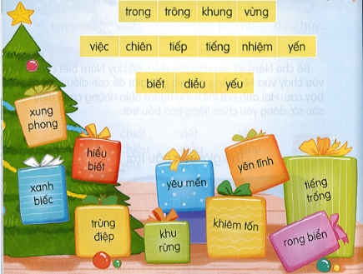

Slide 7
Trái đất của chúng ta vô cùng rộng lớn. Núi rừng trùng điệp. Đồng xanh bao la. Bầu trời cao rộng. Biển cả mênh mông. Sự sống không ngừng sinh sôi, nảy nở. Chúng ta cần biết yêu quý, giữ gìn và bảo vệ sự sống trên trái đất này.

Slide 8
- bao la : rộng lớn đến mức bao trùm lên tất cả .
- mênh mông: rộng lớn đến mức như không có giới hạn.

Slide 9
-sinh sôi: sinh thêm ra nhiều.
- tiếp diễn: tiếp tục xảy ra, diễn ra, chưa chấm dứt.

Slide 10
Trái đất của chúng ta vô cùng rộng lớn. Núi rừng trùng điệp. Đồng xanh bao la. Bầu trời cao rộng. Biển cả mênh mông. Sự sống không ngừng sinh sôi, nảy nở. Chúng ta cần biết yêu quý, giữ gìn và bảo vệ sự sống trên trái đất này.

Slide 11
Trái đất của chúng ta như thế nào?
Sự sống trên trái đất ra sao?
Chúng ta cần làm gì cho sự sống trên
trái đất?

Slide 12
Bài 15
Tiết 2

Slide 15
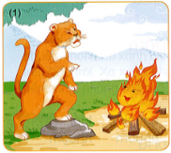
- Tính tình hổ như thế nào?
“ Con vật lạ” hổ gặp đầu
tiên thực ra là gì?
Gặp “ con vật lạ”, hổ
làm gì ?

Slide 16
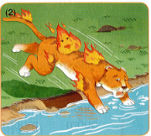
- Vì sao hổ bị xém lông?

Slide 17
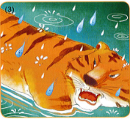
- Hổ tiếp tục gặp ai ?
- Hổ tưởng mưa làm gì?
-Mưa nói gì khiến hổ giận dữ?

Slide 18
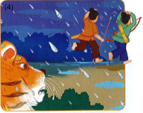
Gặp hai người thợ săn
hổ làm gì?
Mưa làm gì để giúp hổ?
Thoát nạn, hổ thế nào?

Slide 19
Kể lại câu chuyện
cho người thân nghe

Slide 20
Chúc các em
chăm ngoan, học giỏi!

